Slide 1
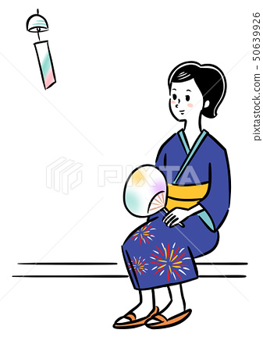
今天的天气很______，不会太热也不会太冷

Slide 2
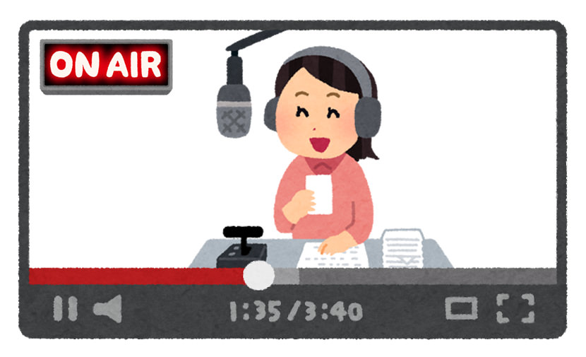
她正在youtube上________节目

Slide 3
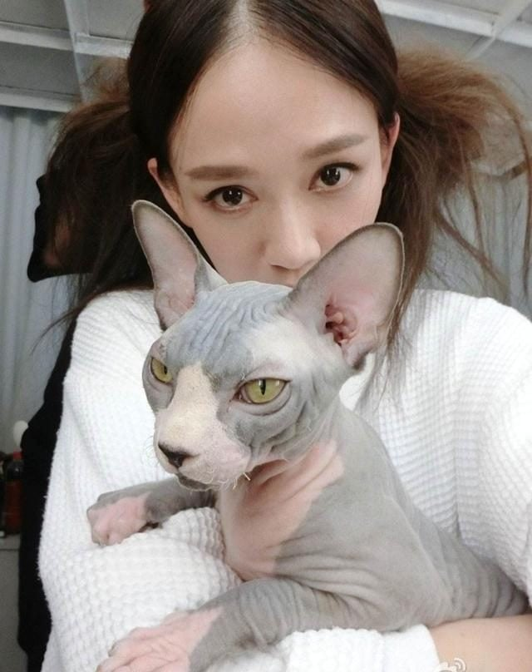
他很喜欢无______猫

Slide 4
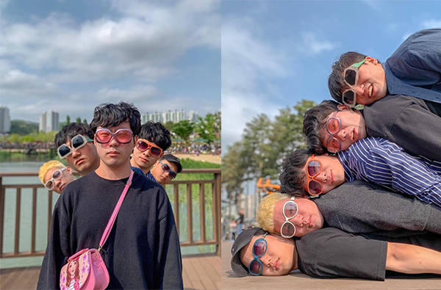
他们______了几张合照

Slide 5

倒.V
他给他倒了杯咖啡

Slide 6
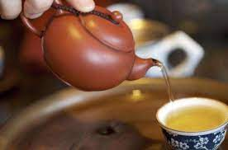
倒.V
他倒了好几杯茶来喝

Slide 7
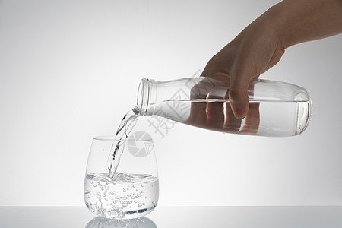

Slide 8
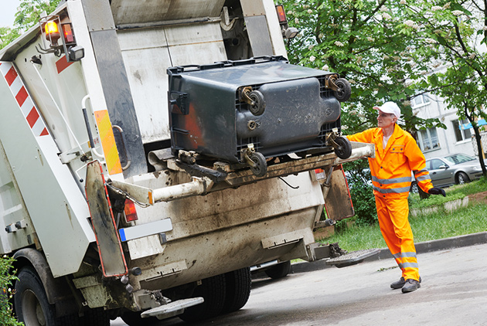

Slide 9
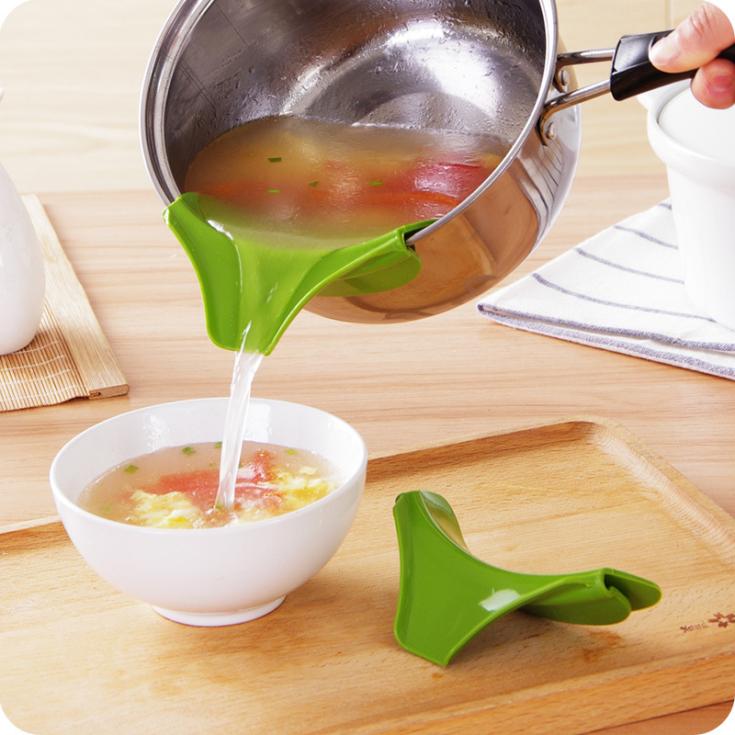

Slide 10
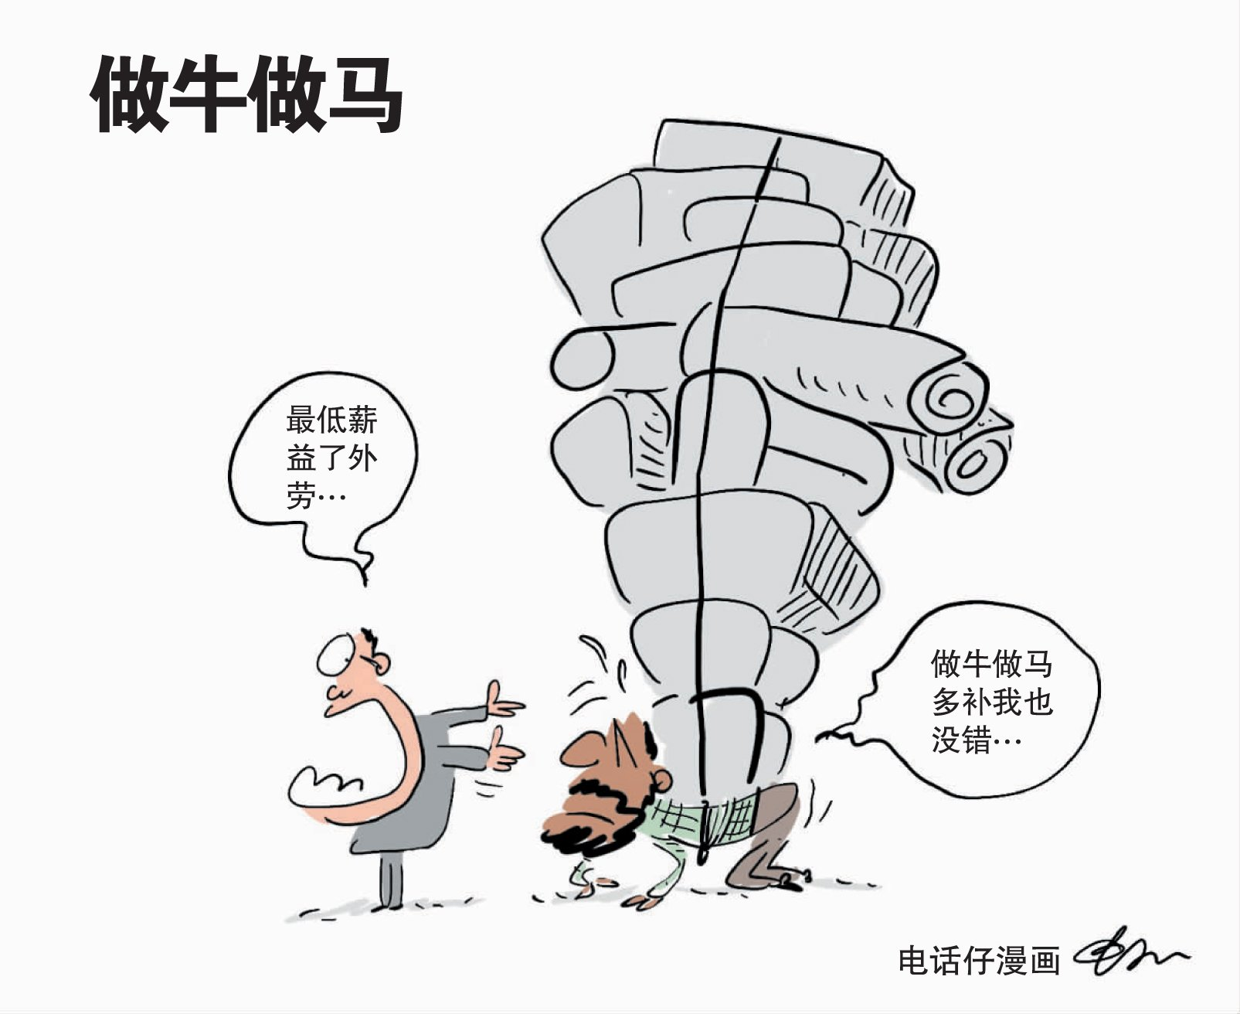
干.V
他常常请朋友帮他干一些事情，他的朋友都不喜欢他

Slide 11
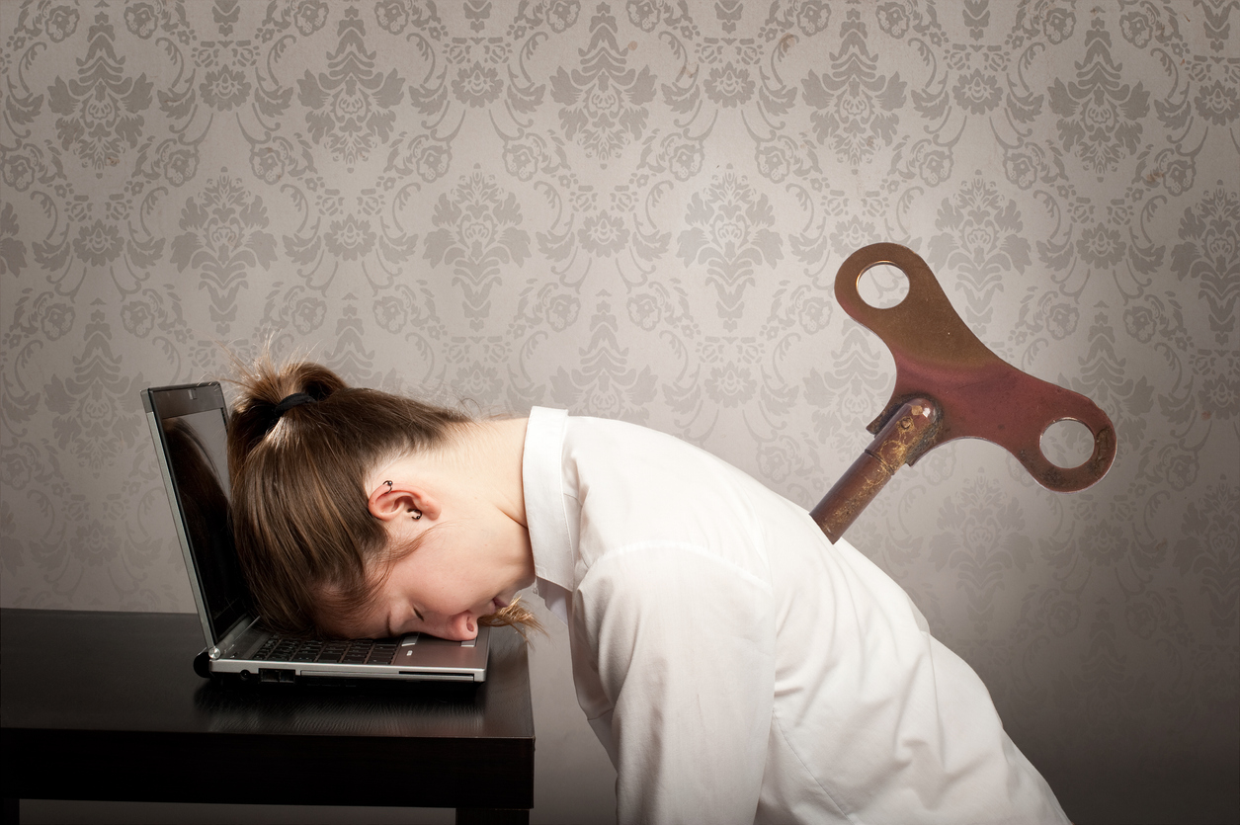
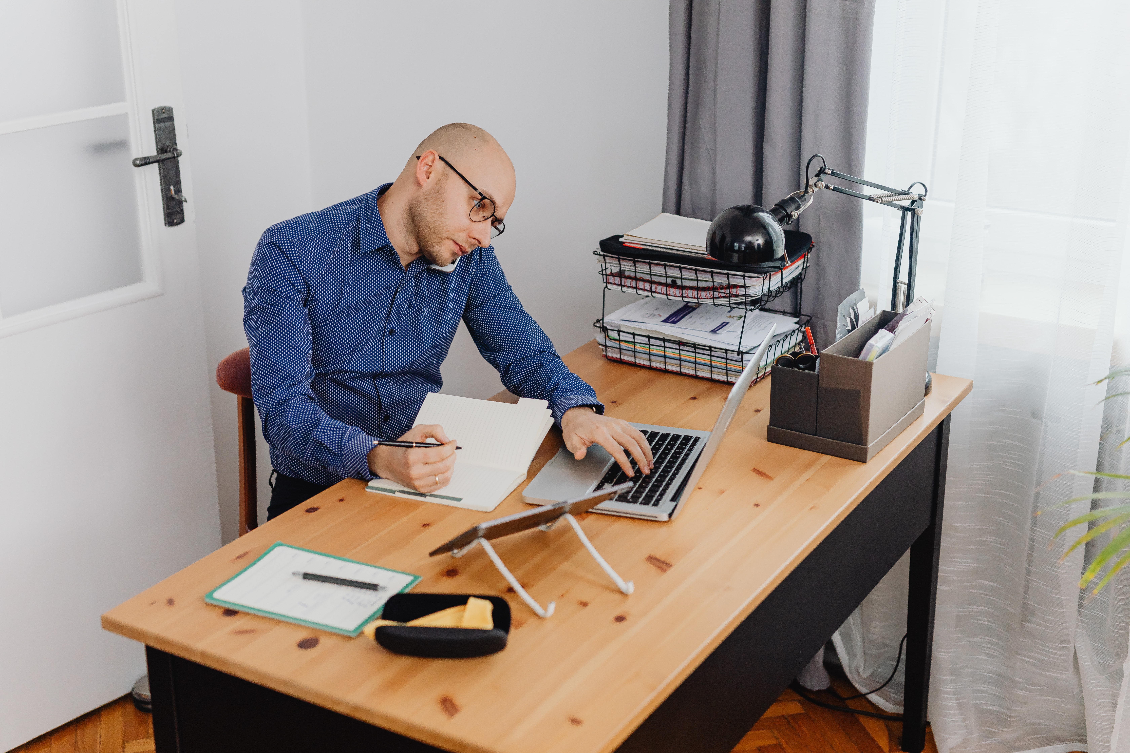
干一些事情 vs 做一些事情

Slide 12
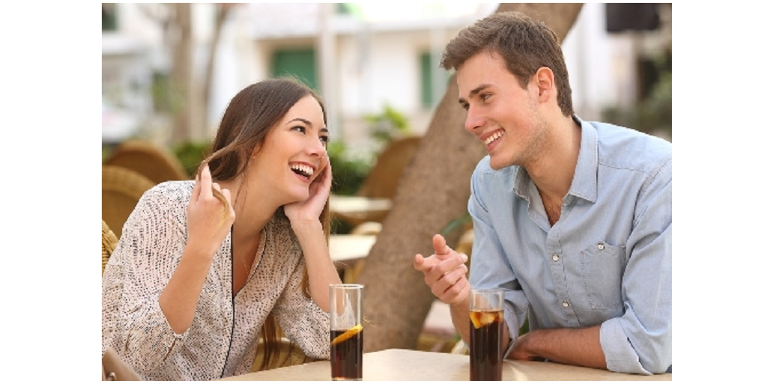
干.V
A:你最近在干什么?
B:我最近在学着画画

Slide 13
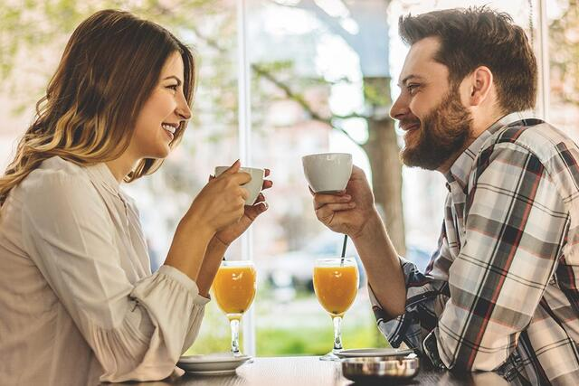
干.V
A:ChatGPT很厉害，什么都能干!
B:喔?那让它干干看家事呢?

Slide 14
你请别人帮忙干些事情会怎么感谢别人呢？

Slide 15
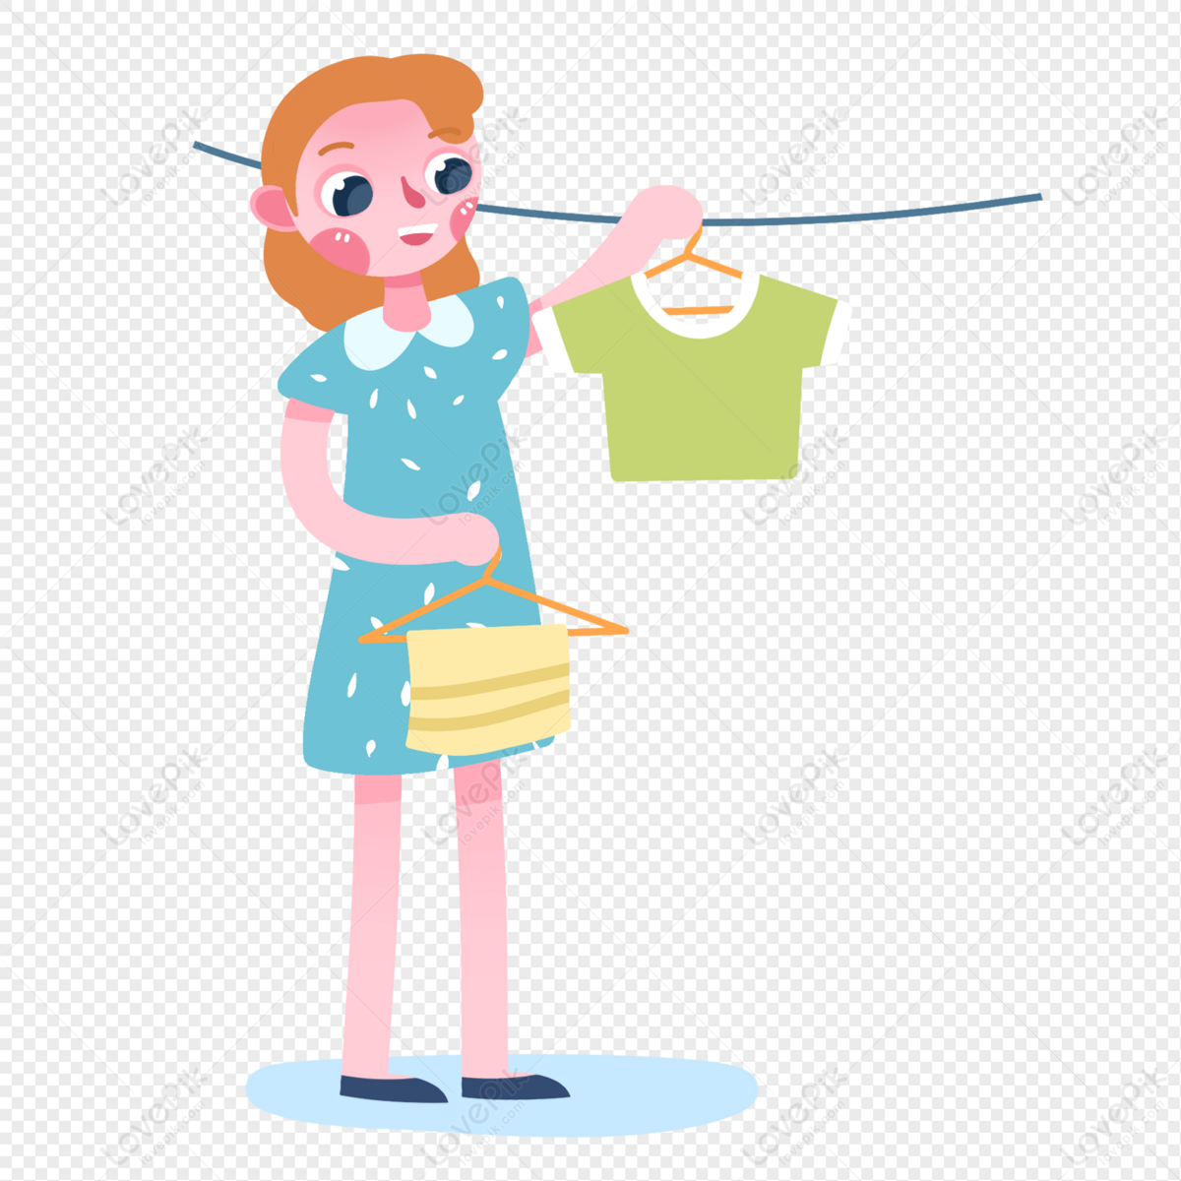
干.adj
他把干的衣服收了起来

Slide 16
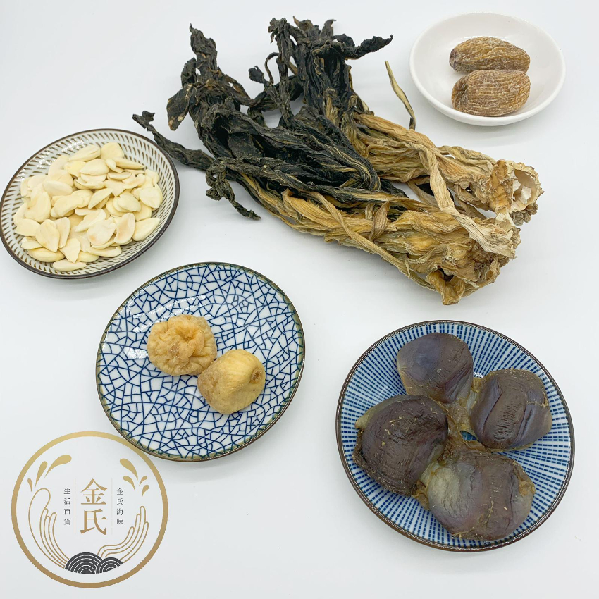
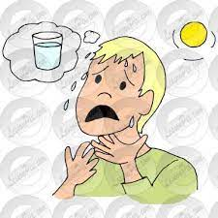
干.adj
这道料理很干，让人吃着吃着就吃不下去了

Slide 17
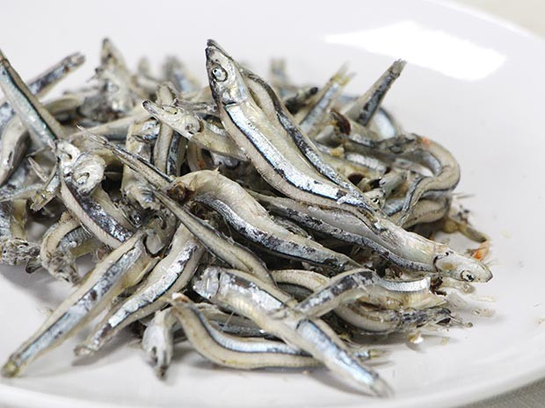
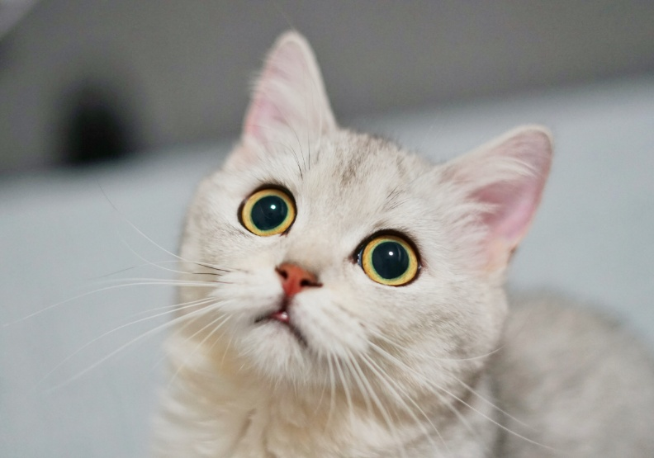
干.N
他很喜欢吃鱼干

Slide 18
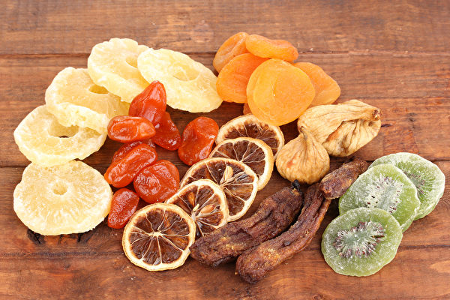
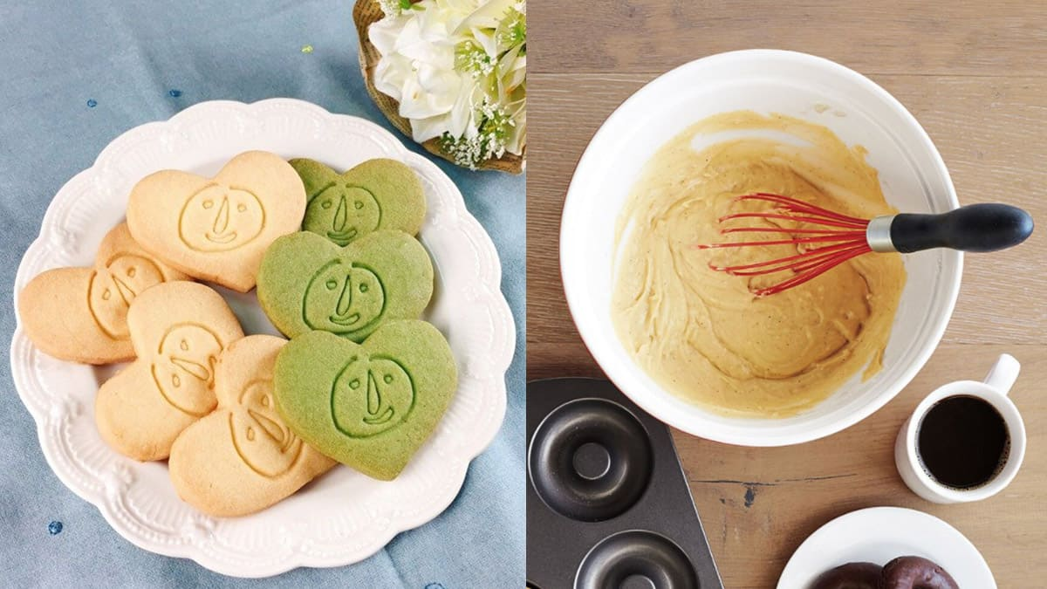
干.N
他非常喜欢做饼干

Slide 19
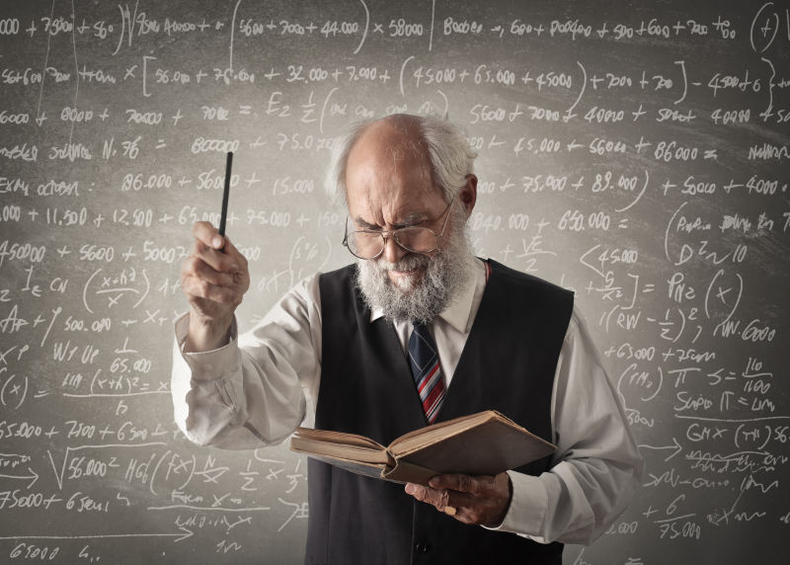
严格.ADJ
他是一个很严格的教授，学生都很怕他

Slide 20
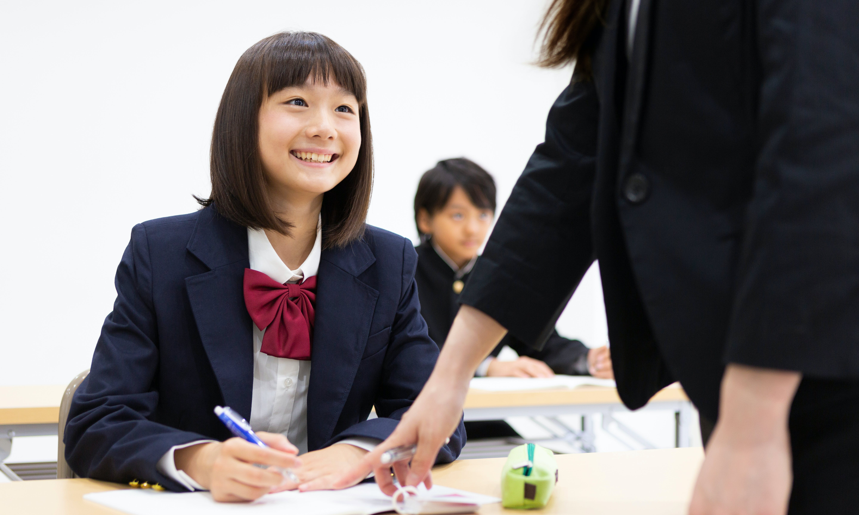
严格.ADJ
她很喜欢严格的老师，因为他们总是会把她做错的事情告诉她

Slide 21
你会对谁很严格呢?

Slide 22
你喜欢严格的教授还是不严格的教授呢?
为什么?

Slide 23
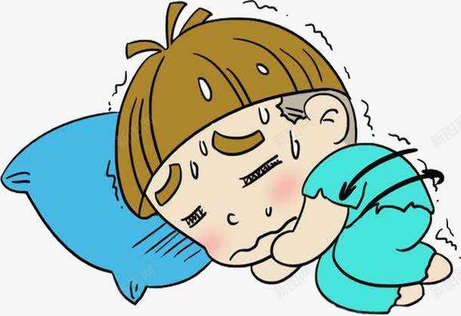
难受.ADJ
他因为生病的原因。现在感觉很难受

Slide 24
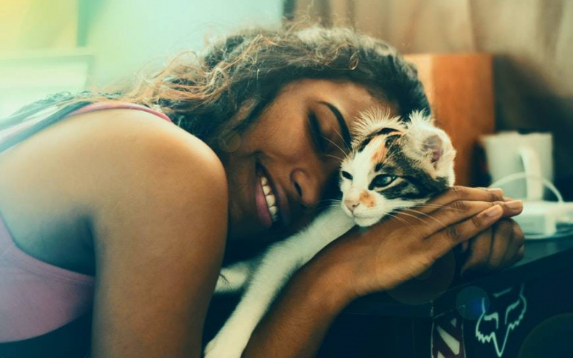
难受.ADJ
她失恋了，但还好在她难受的时候有一只猫咪能陪她

Slide 25
你在难受的时候做些什么呢?

Slide 26
你生病难受的时候，你会怎么让自己好受一点呢?

Slide 27
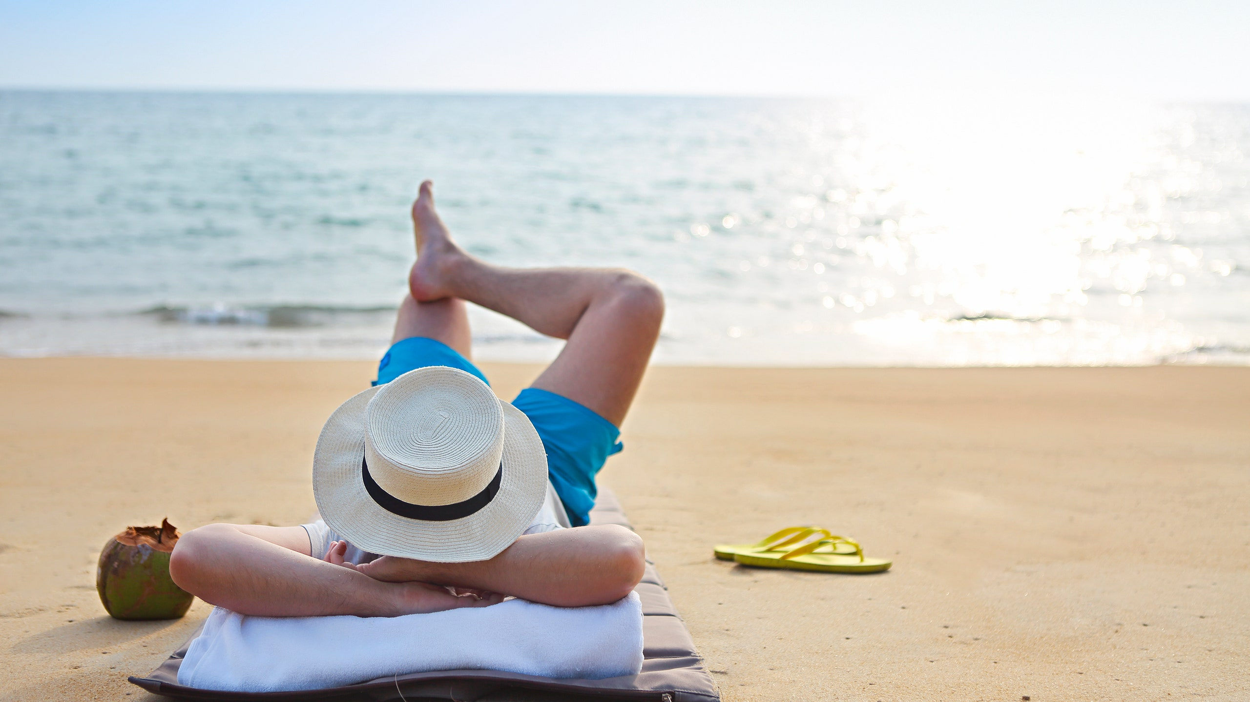
放暑假
放暑假后，她每天过得很轻松

Slide 28
放暑假后你会去做些什么呢??

Slide 29
以前你在暑假的时候会去做些什么呢?

Slide 30
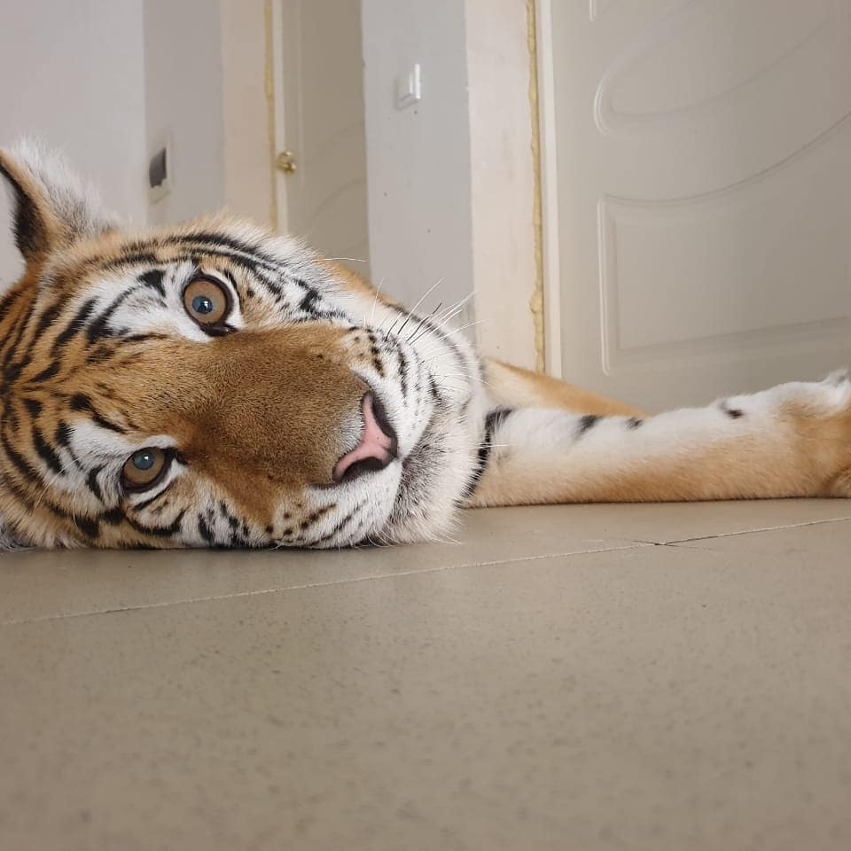
老虎.N
她很喜欢老虎，她觉得老虎就是大猫

Slide 31
你觉得老虎怎么样呢?

Slide 32
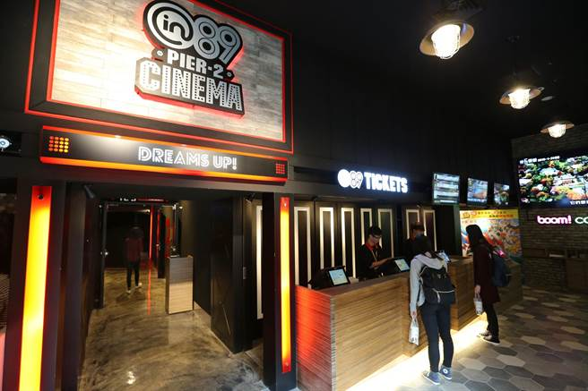
入口.N
他在电影院的入口等朋友

Slide 33
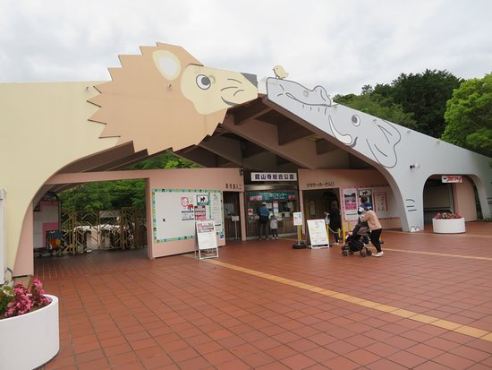
入口.N
他在动物园的入口进不来，人太多了

Slide 34
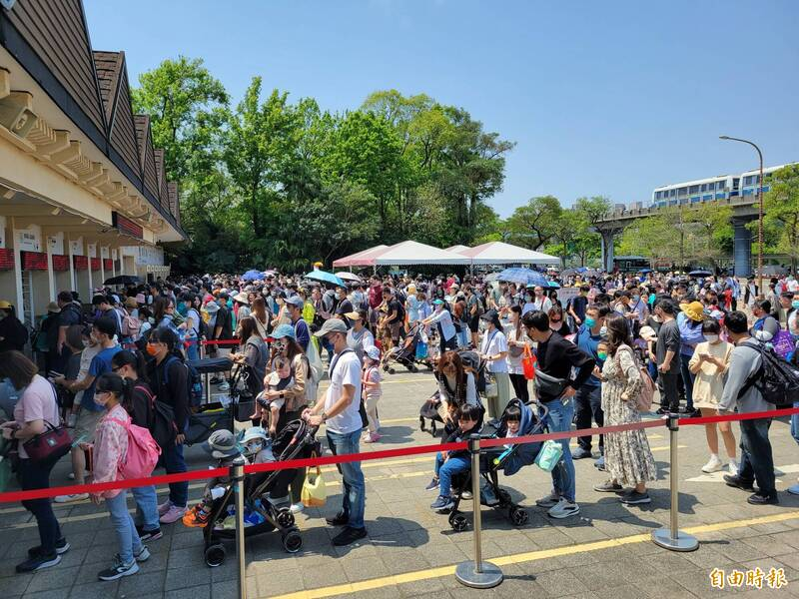
排队.V
他在入口排队排了很久，才进到里面

Slide 35
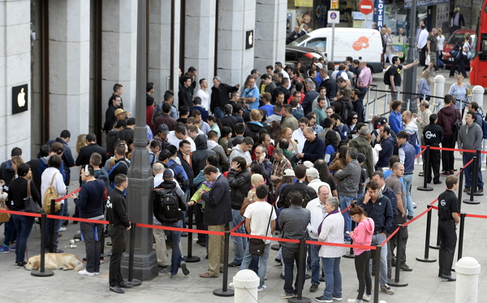
排队.V
他排了很久的队才终于买到那支手机

Slide 36
你排过最久的队是去做什么呢?

Slide 37
你愿意为了什么排队呢?

Slide 38

活泼.ADJ
他是一个活泼的人，总是能把活动的现场炒热

Slide 39
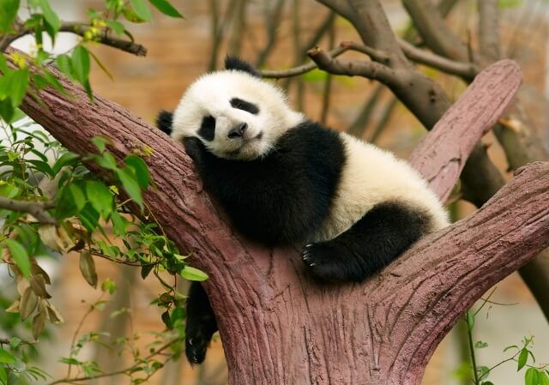
活泼.ADJ
在动物园的动物中，熊猫大都不怎么活泼

Slide 40
你在什么时候会特别活泼呢?

Slide 41
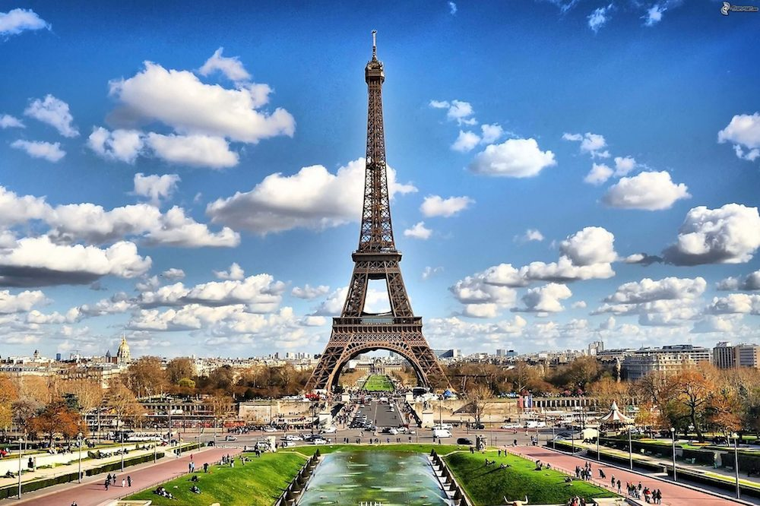

趟.M
他去了法国一趟，玩了很多地方

Slide 42
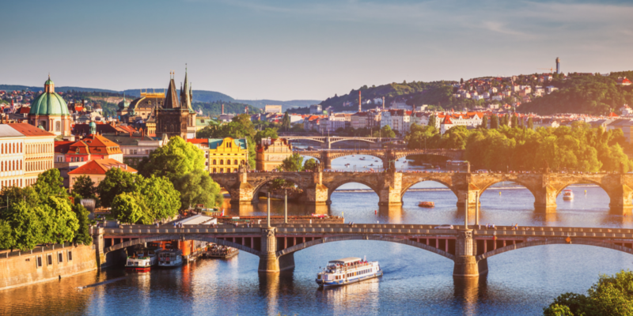
趟.M
他上个礼拜跑了一趟布拉格，为了处理一些事情

Slide 43
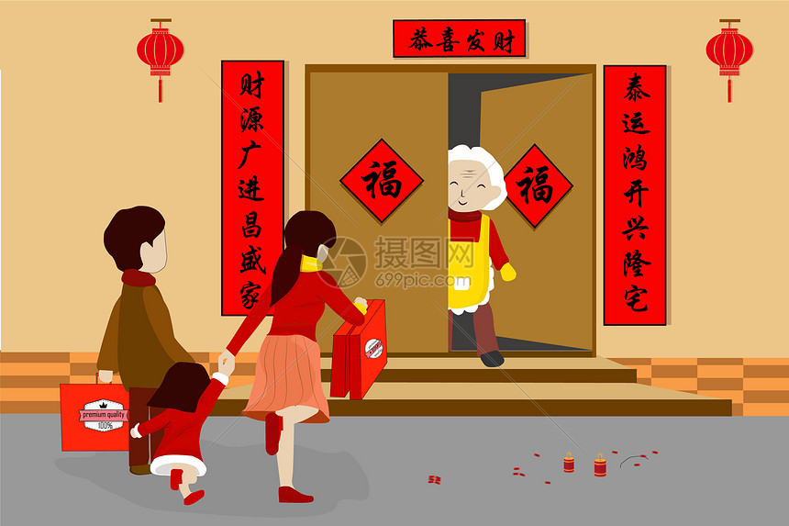
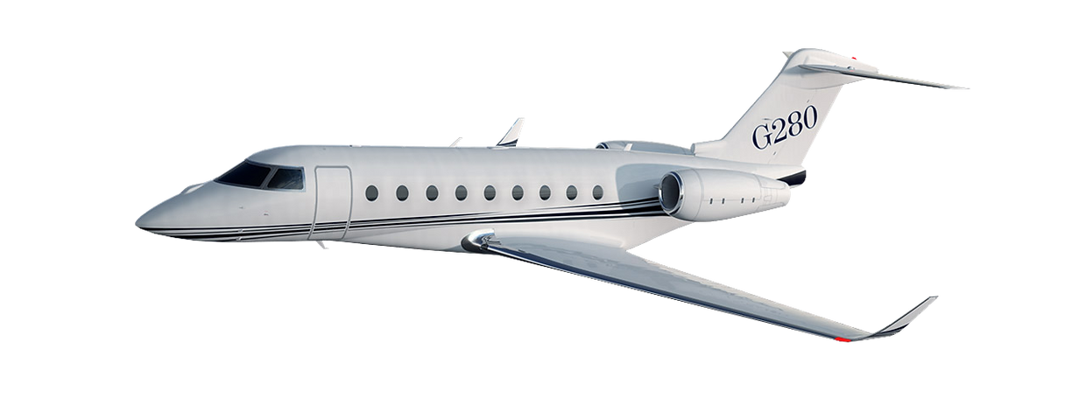
趟.M
他们回一趟家要花很多钱，因此他们很少回家

Slide 44
你来回一趟学校和你家要多久呢?

Slide 45
你每个礼拜大概会来回几趟学校?

Slide 46
次
趟
VS
他上礼拜去了一趟/次法国

Slide 47
一
趟
次
1
2
3
4……

Slide 48
二
算动作的数量
次
问一次
说一次
看一次
讨论一次

Slide 49
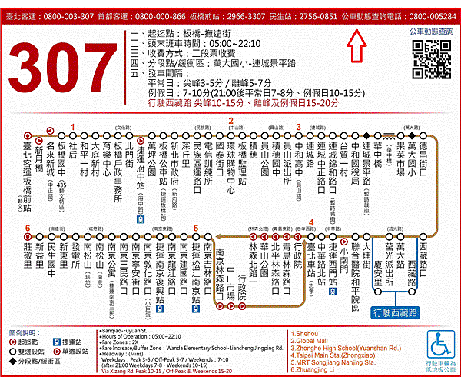
三
公共交通的路线、车次
趟
这趟公交车走完一趟要一个小时

Slide 50
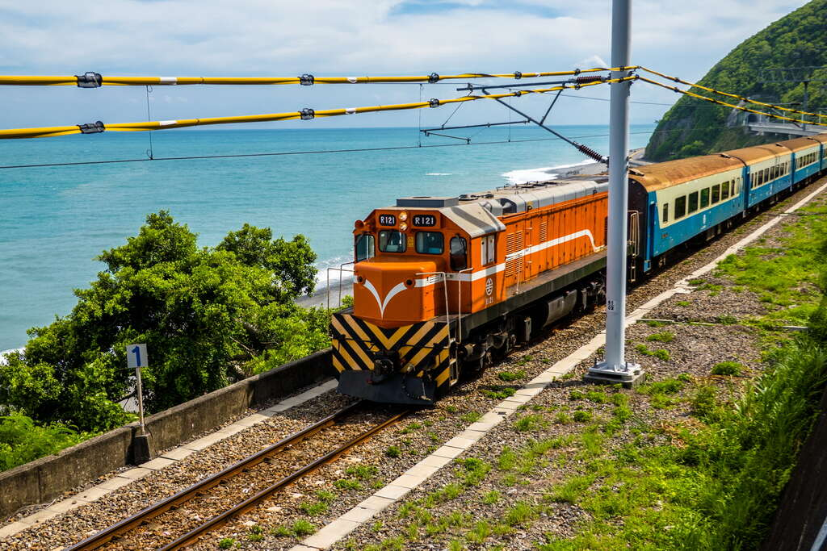
三
公共交通的路线、车次
趟
这辆火车跑了好几百趟了

Slide 51
 | 趟 | 次
他坐了很多_____公交车，因为他的家跟学校真的有点远
在食物吃完后，他们去了______超市
他打了好几_______电话，你为什么都没接?
没能赶上关门前去最后一____那家动物园，让他很难过
这道菜的做法非常简单，好好学，一______就会了

Slide 52
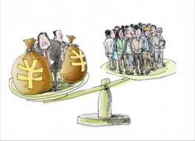
社会.N
社会上贫富的差距还是很大

Slide 53
社会上有什么问题呢？
种族歧视
同性恋
性别认同

